Slide 1

第0章 使用fChart程式碼編輯器建立C程式
0-1 認識fChart程式碼編輯器
0-2 使用fChart程式碼編輯器建立C程式
0-3 使用Blockly建立C程式
0-4 談談運算思維

Slide 2
0-1 認識fChart程式碼編輯器
fChart是筆者專為初學者開發的一套流程圖直譯器，不只可以繪製流程圖，更可以使用直譯方式執行流程圖來驗證執行結果，在新版加上源至Min C# Lab的程式碼編輯器，讓fChart轉換成為一套整合開發環境，可以讓讀者繪製流程圖且驗證正確後，馬上啟動編輯器來將流程圖符號一一自行轉換成程式碼。

Slide 3
0-1 認識fChart程式碼編輯器
為了幫助初學者建立程式碼檔案，fChart程式碼編輯器提供各種語言基本結構的程式範本（自動載入），和功能表指令來快速插入各種流程圖符號對應的C、C#、Java和Visual Basic程式碼片段，使用者能夠一步一步自行參考流程圖符號來撰寫出對應的程式碼，不只可以大幅減少程式碼輸入的錯誤，而且，在同一工具就可以學習C、C#、Java和Visual Basic程式語言的語法。

Slide 4
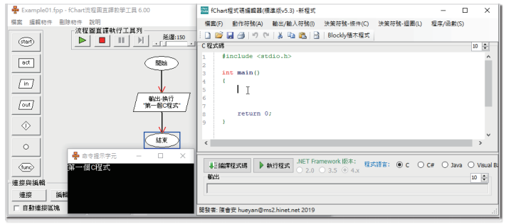
0-2 使用fChart程式碼編輯器建立C程式-說明
fChart程式碼編輯器是整合在流程圖直譯教學工具，除了從fChart教學工具啟動，也可以單獨啟動fChart程式碼編輯器來編輯、編譯和執行C程式碼。
繪出可執行的流程圖(演算法)
對應流程圖符號插入C程式碼

Slide 5
0-2 使用fChart程式碼編輯器建立C程式-
步驟一：啟動fChart程式碼編輯器(Step 1)
fChart流程圖直譯教學工具並不用安裝，只需解壓縮後，就可以馬上啟動來繪製流程圖和撰寫C程式碼，其步驟如下所示：
Step 1：請開啟fChart解壓縮的「C:\FlowChart」資料夾，執行【RunfChart.exe】後，按【是】鈕啟動fChart工具。如果使用【FlowProgramming_Edit.exe】，因為檔案權限問題，Windows 7以上版本，請在檔名上執行滑鼠【右】鍵快顯功能表的【以系統管理員身份執行】指令，使用系統管理員身份來啟動。

Slide 6
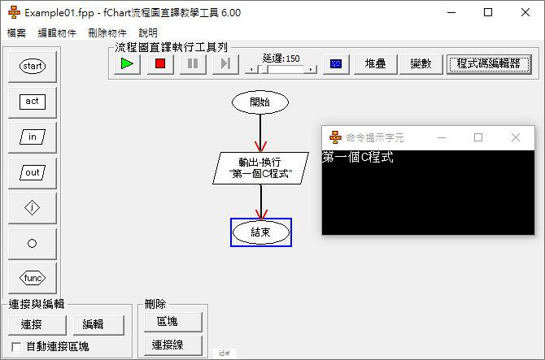
0-2 使用fChart程式碼編輯器建立C程式-
步驟一：啟動fChart程式碼編輯器(Step 2)
Step 2：然後執行「檔案>載入流程圖專案」指令，載入「C:\C\Ch00\Example01.fpp」流程圖。

Slide 7
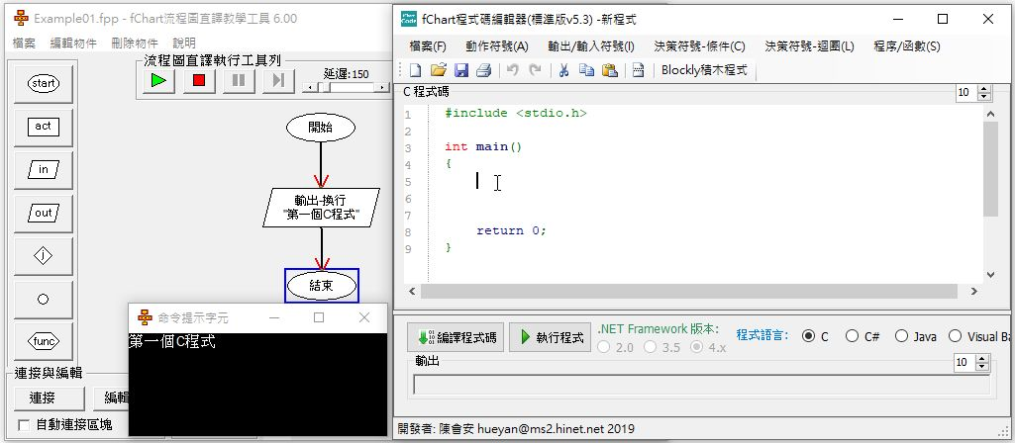
0-2 使用fChart程式碼編輯器建立C程式-
步驟一：啟動fChart程式碼編輯器(Step 3)
Step 3：在上方工具列按【執行】鈕，可以看到流程圖的執行結果，請按最後【程式碼編輯器】鈕來啟動fChart程式碼編輯器，預設程式語言是C語言，如下圖所示：

Slide 8
0-2 使用fChart程式碼編輯器建立C程式-
步驟二：編輯C程式碼(Step 1)
請在fChart程式碼編輯器輸入對應流程圖的C程式碼，除了可以自行使用鍵盤輸入程式碼外，也可以使用功能表指令插入C程式片段後，再修改訊息文字和變數名稱，其步驟如下所示：
Step 1：因為流程圖是使用輸出符號輸出一段訊息文字，請先在main()函數程式區塊中點一下作為插入點。

Slide 9
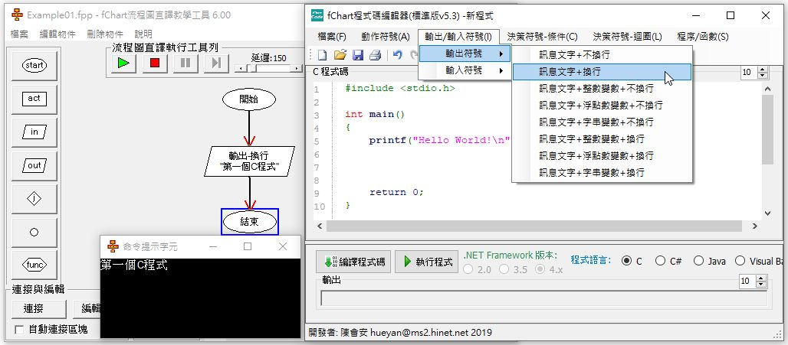
0-2 使用fChart程式碼編輯器建立C程式-
步驟二：編輯C程式碼(Step 2)
Step 2：執行「輸出/輸入符號>輸出符號>訊息文字+換行」指令，插入C語言printf()函數的輸出程式碼，「\n」是換行。

Slide 10
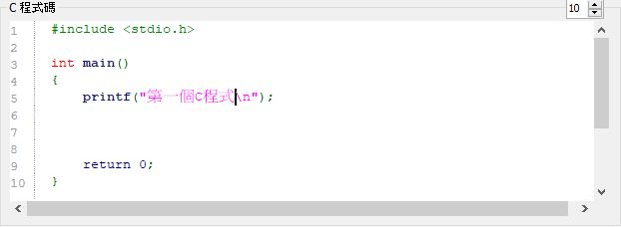
0-2 使用fChart程式碼編輯器建立C程式-
步驟二：編輯C程式碼(Step 3)
Step 3：請將字串內容「大家好!」改為「第一個C程式」。

Slide 11
0-2 使用fChart程式碼編輯器建立C程式-
步驟二：編輯C程式碼(Step 4)
Step 4：執行「檔案>儲存」指令開啟「另存新檔」對話方塊，請切換至「C:\C\Ch00」目錄後，在【檔案名稱】欄輸入檔名Example01.c，按【存檔】鈕儲存程式檔案。
在本書第1~4章、6和7章的C程式範例大都擁有對應的fChart流程圖，讀者可以自行開啟同名fChart流程圖後，再一一試著執行功能表指令，將流程圖符號一一轉換成對應的C程式碼。

Slide 12
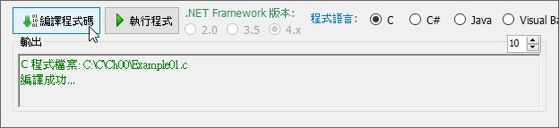
0-2 使用fChart程式碼編輯器建立C程式-
步驟三：編譯和執行C程式(Step 1)
在完成C程式編輯和儲存後，就可以編譯和執行C程式，其步驟如下所示：
Step 1：請按中間【編譯程式碼】鈕編譯C程式，如果沒有錯誤，可以在下方顯示成功編譯的訊息文字；錯誤是紅色的錯誤訊息文字。

Slide 13
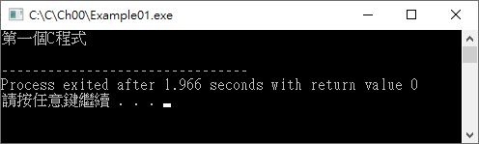
0-2 使用fChart程式碼編輯器建立C程式-
步驟三：編譯和執行C程式(Step 2)
Step 2：然後按中間【執行程式】鈕執行C程式，可以看到「命令提示字元」視窗顯示的執行結果。

Slide 14
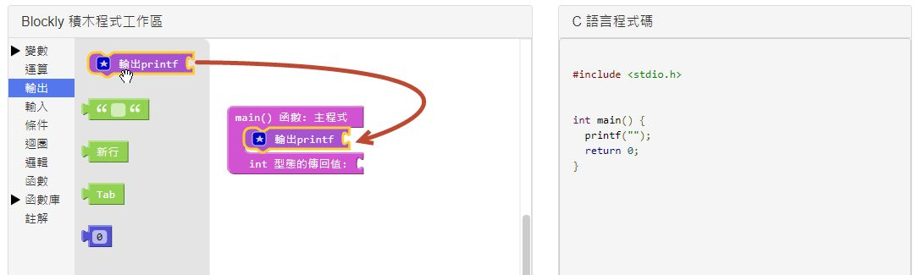
0-3 使用Blockly建立C程式
Cake Blockly for C語言是基於Blockly的積木程式編輯器，可以幫助初學程式者輕鬆拖拉積木，來學習程式語言的基礎程式設計，其步驟如下所示：
Step 1: 請在fChart程式碼編輯器，按上方工具列的【Blockly積木程式】鈕，預設使用Google Chrome瀏覽器開啟Cake Blockly for C積木程式編輯器。

Slide 15
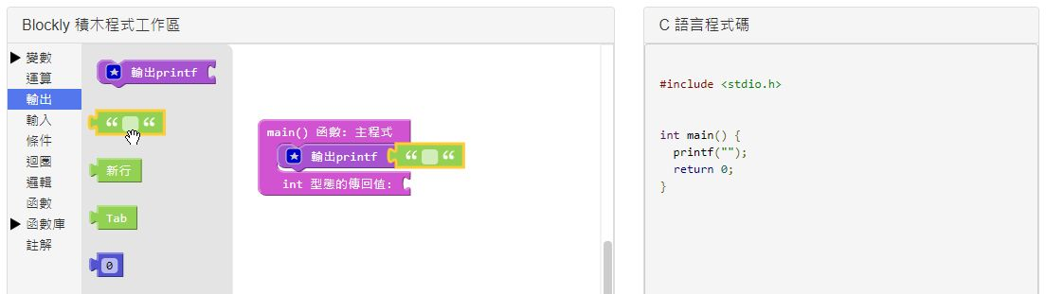
0-3 使用Blockly建立C程式
Step 2: 請在左邊選【輸出】分類下的【輸出printf】積木，在拖拉至main()函數中的大嘴巴後，再選【輸出】分類下第2個空字串積木，並且拖拉至【輸出printf】積木後方，即可自動連接至後方的插槽。

Slide 16
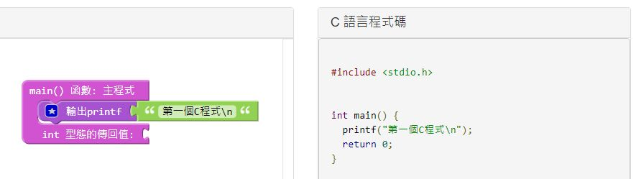
0-3 使用Blockly建立C程式
Step 3: 請在空字串輸入「第一個C程式\n」，就完成積木程式的建立，同時在右邊看到轉換的C程式碼。
Step 4: 在左上方點選檔名即可輸入檔名，按上方工具列最後【下載C程式】鈕，可以下載C程式。

Slide 17
0-4 談談運算思維
對於身處在資訊世代的我們來說，運算思維（computational thinking）被認為這一世代所必備的核心技能，不論你是否是資訊相關科系的學生或從事此行業，運算思維都可以讓你以更實務的思維來看這個世界。

Slide 18
0-4 談談運算思維
基本上，運算思維可以分成五大領域，如下所示：
  抽象化（abstraction）：思考不同層次的問題解決步驟。
  演算法（algorithms）：將解決問題的工作思考成一序列可行且有限的步驟。
  分割問題（decomposition）：了解在處理大型問題時，我們需要將大型問題分割成小問題的集合，然後個個擊破來一一解決。
  樣式識別（pattern recognition）：察覺新問題是否和之前已解決問題之間擁有關係，可以讓我們直接使用已知或現成的解決方法來解決問題。
  歸納（generalization）：了解已解決的問題可能是用來解決其他或更大範圍問題的關鍵。

